Slide 1
des couleurs dans le spectre
Réunion des professeurs référents
2 juin 2015

Slide 2
Calendrier
Livraison des châssis: fin juin
Travail en classe: septembre – décembre
Restitution des châssis: 4 décembre
Colloque scientifique des élèves: 16 décembre

Slide 3
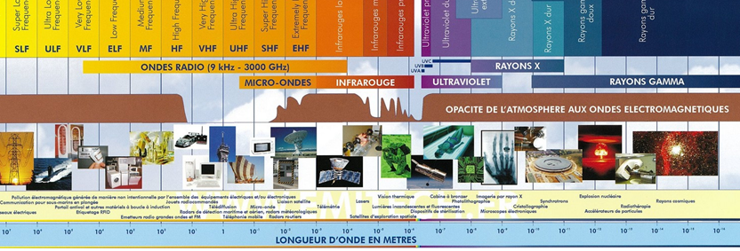
Domaines spectraux
du visible (collège): 16-17 classes
1
2
3
4
5
6
7
8
9
10
11
12
13
14
15
16
17
18
19
20
21
de l’invisible (Lycée): 11-12 classes
E1: IR
F: UVA
H: RX mous
A: VLF
B: Radio
C: µondes
D: THz
E2: IR
G: UVB+C
I: RX durs
J: Gamma

Slide 4
Illustration
Entièrement libre: peinture dessin, collages, numérique, en relief…
Sur châssis fourni
Retour avant le 4 décembre

Slide 5
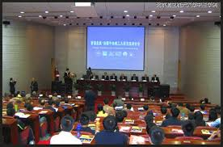
Colloque scientifique des élèves le 16 décembre
toute la journée, à Toulouse, amphithéâtre à définir
30 classes environ: 2-3 élèves et un accompagnateur par classe = 90-120 personnes
Exposé inaugural
Présentations orales de 7 minutes par classe (modèle vierge fourni)
Assemblage de la frise
Exposé de clôture
Buffet

Slide 6
Titre
2nde 12 du Lycée Tartempion – Mme Bonprof
Infrarouges proches
Texte important
Texte moins important
des couleurs dans le spectre - colloque scientifique des élèves - 16 décembre 2015 – Toulouse - France

Slide 7
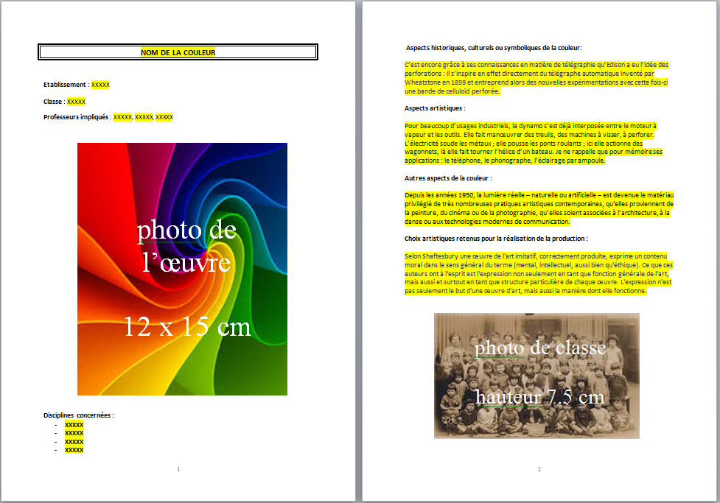
Actes du colloque scientifique des élèves
Modèle fourni: mise en page à respecter, liberté du contenu
Mis à disposition format numérique
Distribution dans les établissements participants

Slide 8
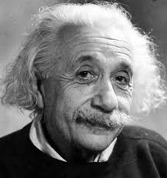
Scientifique référent
Chercheur/ EC / doctorant
Rôle
Visite

Slide 9
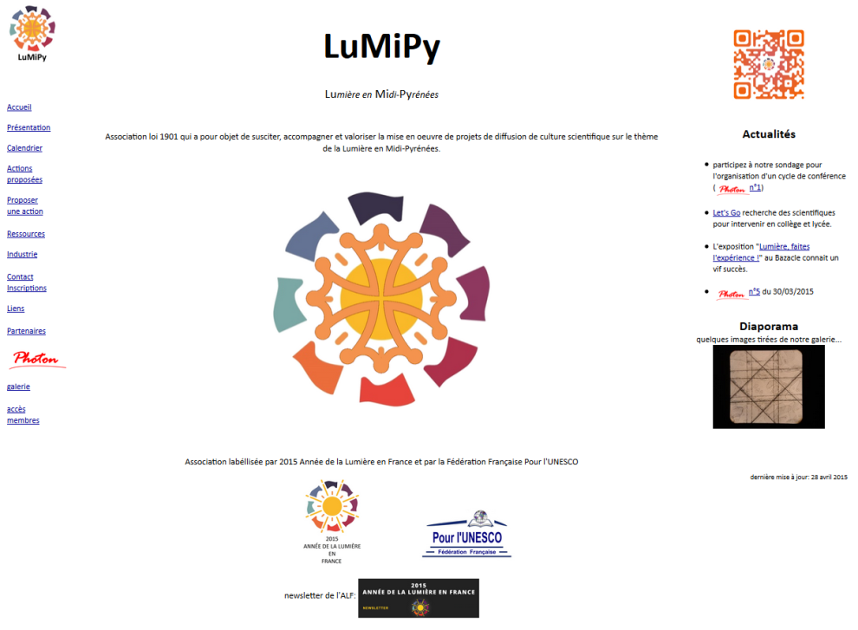
Communication
Sites, courriers académiques
www.lumipy.fr
Autres actions: conférences…

Slide 10
Merci de votre participation

